Slide 1
DOTweenについて

Slide 2
DOTweenとは何か
アニメーションを簡単にスクリプト上で行うことができるライブラリ
基本となるのがDOTween.To関数
拡張メソッドを使い、Unityで使いやすくしてあるのが Transform.DOLocalMove、Color.DOColorなど
Notes:
Color.DOColorはProOnly?

Slide 3
DOTween.To関数
Tweenをやる上での基本
DOTween.To(getter, setter, to, float duration)
getter : () => this.scoreNum
どの数値から（初期値）
setter : (x) => this.scoreNum = x
どの数値へ
to : 10000
どれくらいの数値にするか
duration : 1.5f
何秒で処理を行うか
Notes:
Float, Vector3, Vector4, Quaternion, Color, Rect, RectOffset
Vector2, double, int, uint, long, ulong, string
ができるらしい

Slide 4
Transform.DOLocalMove関数
Transform.DOLocalMove(Vector3 endValue, float duration)
拡張メソッドを使用しているので DOTween.Toを使わずに transformなどを簡単にアニメーションさせることができる
endValue : new Vector3(0f, -200f, 0f)
この値にする
duration : 0.5f
どれくらいで

Slide 5
Transform.DOLocalMoveY関数
Transform.DOLocalMoveY(float endValue, float duration)
Y方向だけの移動ができるのでシンプル

Slide 6
Tweenerについて
DOTweenの関数は返り値がTweenerになっている。

Slide 7
コールバックの登録
TweenerにはOnComplete関数があり、 アニメーション終了時コールバックを登録できる

Slide 8

メソッドチェーン
TweenerにはOnCompleteがあり、 OnCompletedの返り値もTweenerになるようになっている
こういったように、アニメーション終了時に次はこれ！
というような連続したアニメーションができる。

Slide 9

DOTween.Sequence
特別なTweenで他のTweenをまとめる役目がある。
Appendすることで順々に処理を進めていく
また途中にAppendIntervalを挟むことで
時間差で次の処理を実行できる

Slide 10

DOTween.Sequence
メソッドチェーンにすることもできる。
AppendがSequenceを返すのでTweenerと同様に
メソッドチェーンにできる

Slide 11

Sequence
Append(Tween) Tweenを登録
AppendCallback(TweenCallback) 関数を登録
AppendInterval(float) WaitTimeを設定できる
Notes:
実行順として
まずボタンがx:200fの位置まで移動
それが終わり更に0.5f待った時に
フラグがtrueになる
フラグがtrueになるまで1.5fかかる

Slide 12

Sequence
Insert(float timePos, Tween) Tweenを登録 floatで指定した時間に実行される
InsertCallback(foat timePos, TweenCallback) 関数を登録 floatで指定した時間に実行される
Notes:
さきほどの処理に加えて
ボタンの横移動の途中（0.5fの段階）で
上移動も行われる
終わる時間は1f
さらに終わった時間にOnStopEffect関数が呼ばれる

Slide 13

Sequence
Join(Tween) Tweenを登録 直前にAppendしたTweenと同時に行われる
Notes:
横移動と縦移動は同時に行われる
下の方のJoinはAppendIntervalに付随する
(最新版では色が変わるタイミングで判断できるように)

Slide 14
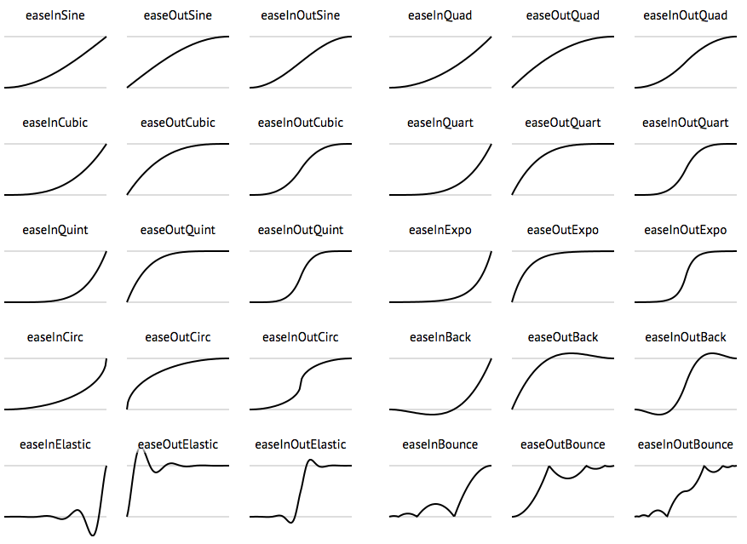
EaseTypeについて
動きを設定できる
Notes:
Unityで動作を確認

Slide 15
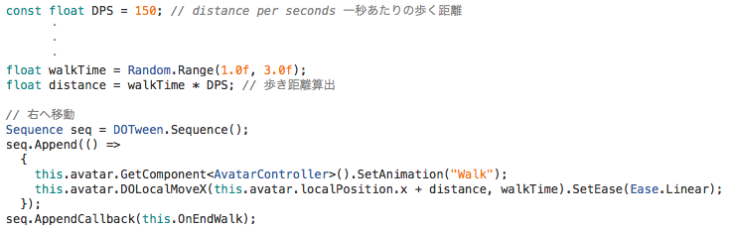
実例

Slide 16
DOFade, DOColor
簡単にフェードなどができる
しかしPro Only…？
公式ドキュメントには4.6系のUIならいけると…？

Slide 17
yieldとDOTween
yieldなしで非同期処理を行うことができる (SequecneやOnComplete)
yield return tween.WaitForCompletion(); というようにyieldと併用することもできる
Notes:
tweenアニメーションの終了を待つ
Sequecneでもできる

Slide 18
参考
http://dotween.demigiant.com/documentation.php

Slide 19
最後に
実際にDOTweenを使ったプロジェクト

